Slide 1
§9.4 内积空间的同构
正交变换与酉变换
教学目的：
使学生理解正交变换与正交矩阵的概念、性质及其关系.
教学重点与难点：
正交变换及其性质，正交矩阵及其性质
，正交变换与正交矩阵的关系.

Slide 2
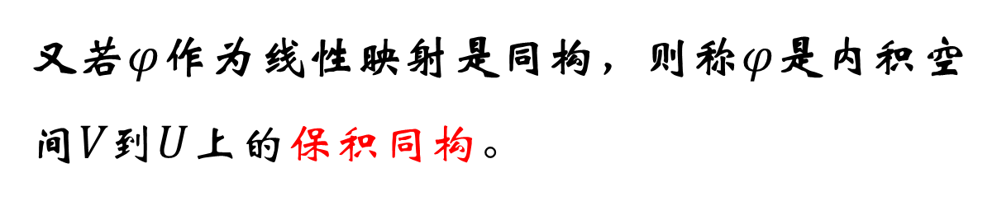
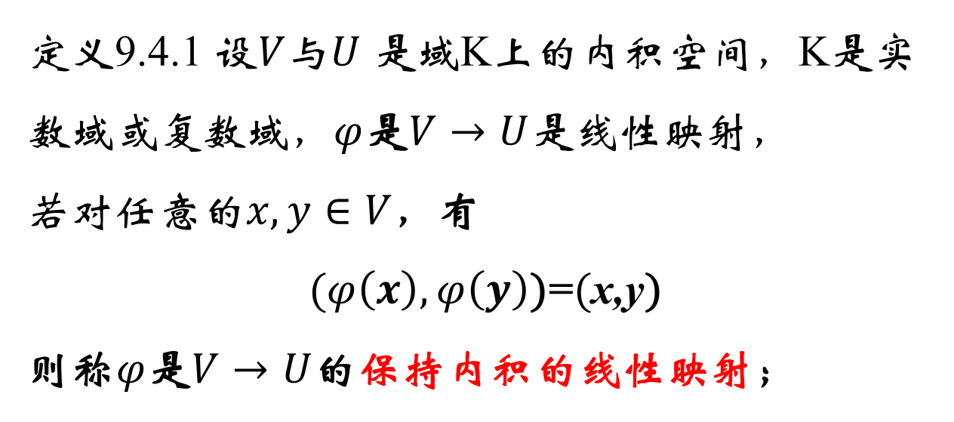
定义9.4.1 设$V$与$U$ 是域K上的内积空间，K是实数域或复数域，$φ$是$V→U$是线性映射，
若对任意的$x,y∈V$，有
$$(φ\left(x\right),φ\left(y\right)\text{)}\text{=}(\text{x}\text{,}\text{y}\text{)}$$
则称$φ$是$V→U$的保持内积的线性映射；
又若$φ$作为线性映射是同构，则称$φ$是内积空间$V到U$上的保积同构。

Slide 3
注
(1)在不引起误解的情况下，我们常把内积空间的保积同构就称为同构。
(2)保持内积的线性映射一定是单映射；
(3)保持内积的同构关系是一个等价关系。

Slide 4
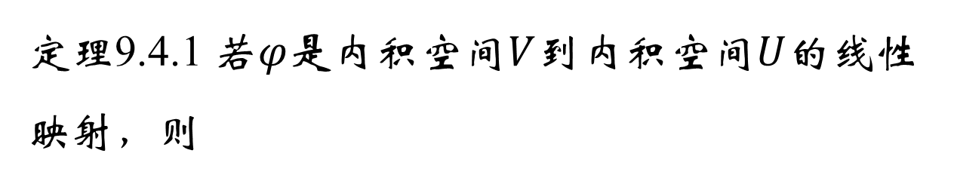
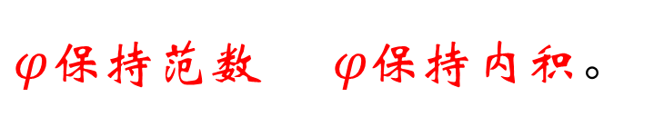
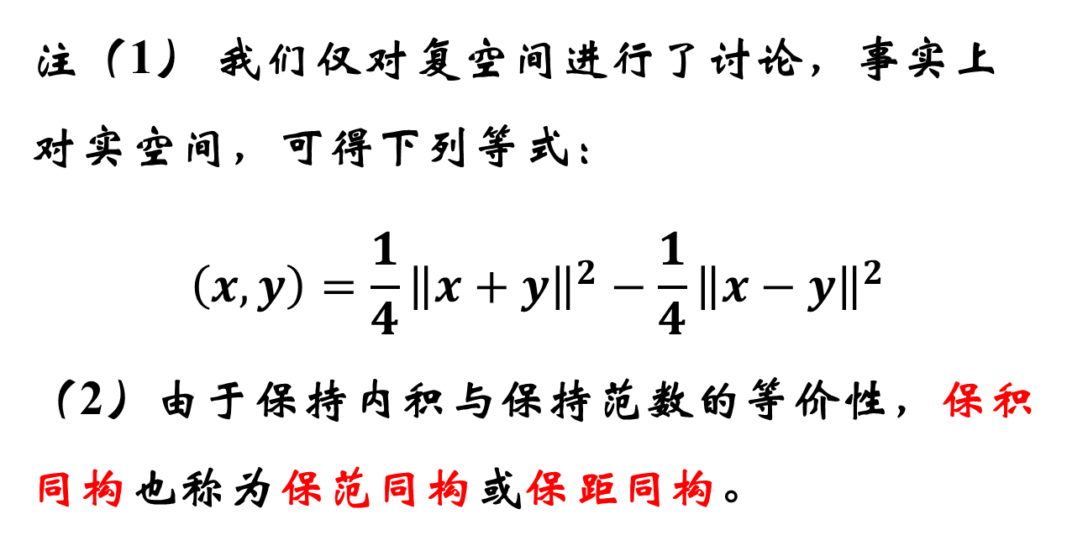
定理9.4.1 $若φ是内积空间V$到内积空间$U$的线性映射，则
$φ$保持范数$φ$保持内积。
注（1） 我们仅对复空间进行了讨论，事实上对实空间，可得下列等式：
$$\left(x,y\right)=\frac{1}{4}{\left\|x+y\right\|}^{2}−\frac{1}{4}{\left\|x−y\right\|}^{2}$$
（2）由于保持内积与保持范数的等价性，保积同构也称为保范同构或保距同构。

Slide 5
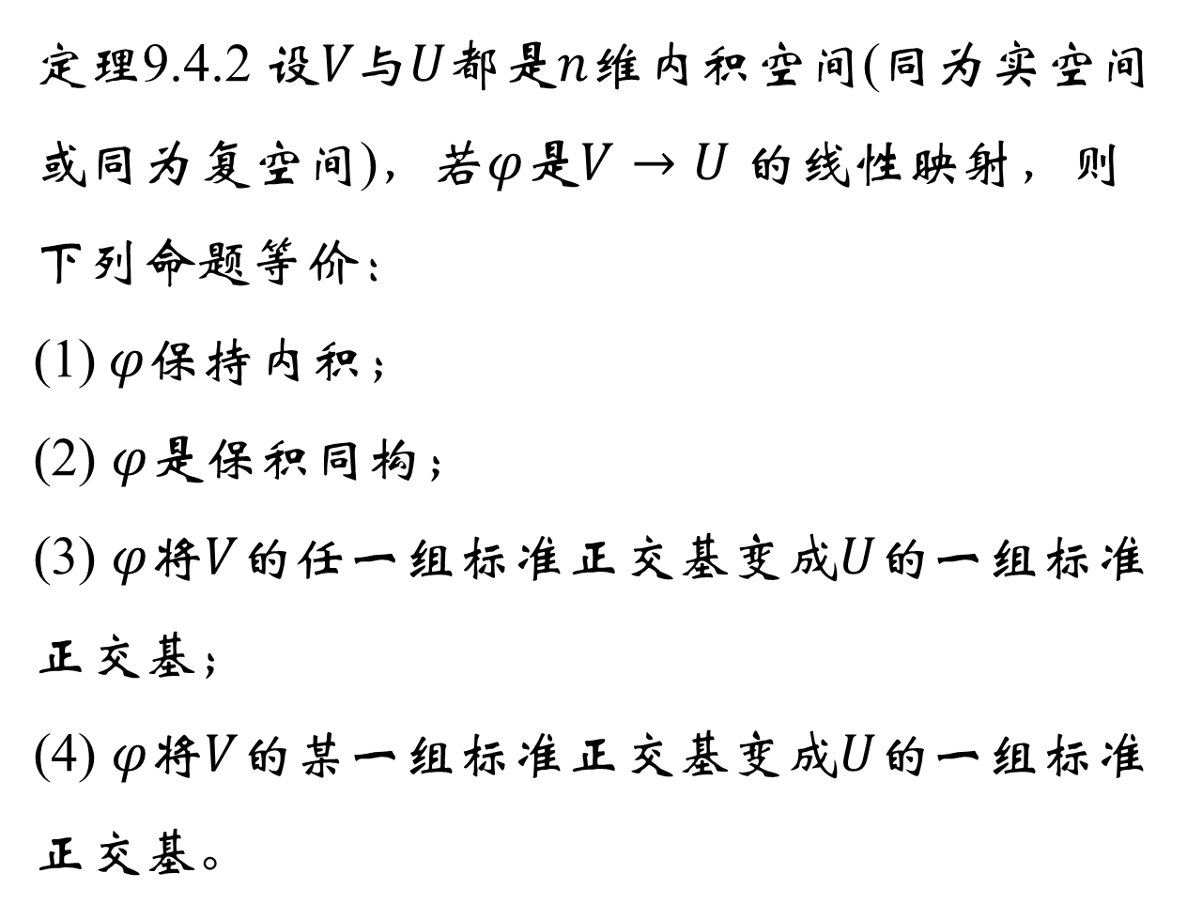
定理9.4.2 $设V与U$都是$n$维内积空间(同为实空间或同为复空间)，若$φ$是$V→U$的线性映射，则下列命题等价：
(1)$φ$保持内积；
(2) $φ$是保积同构；
(3) $φ$将$V$的任一组标准正交基变成$U$的一组标准正交基；
(4) $φ$将$V$的某一组标准正交基变成$U$的一组标准正交基。

Slide 6
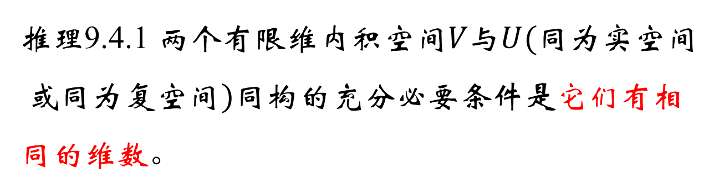
推理9.4.1 $两个有限维内积空间V与U(同为实空间 或同为复空间)$同构的充分必要条件是它们有相同的维数。

Slide 7
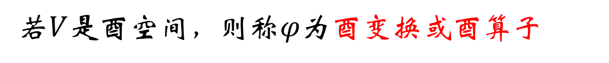
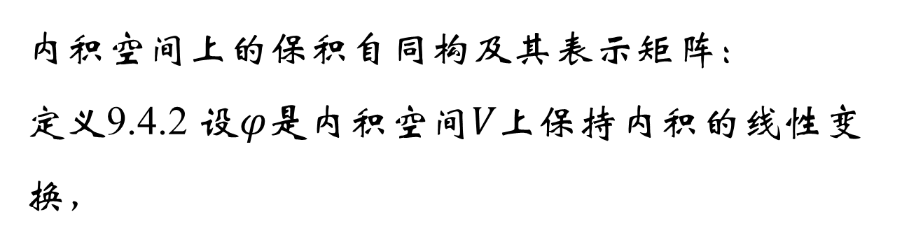
内积空间上的保积自同构及其表示矩阵：
定义9.4.2 $设φ是内积空间V上保持内积的线性变 换，$
$若V$是欧氏空间，则称$φ$为正交变换或正交算子；。
若$V$是酉空间，则称$φ$为酉变换或酉算子
注：正交变换一定是可逆线性变换

Slide 8
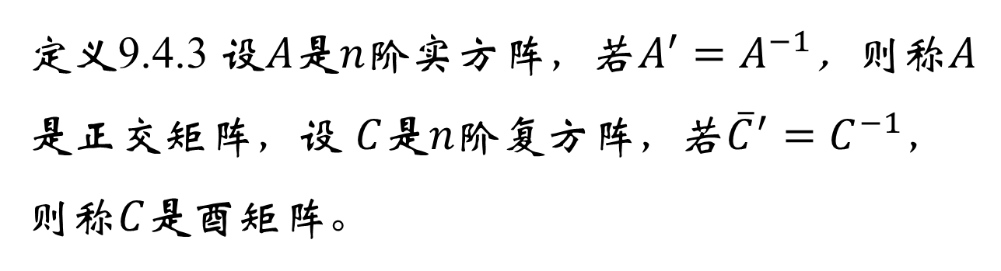
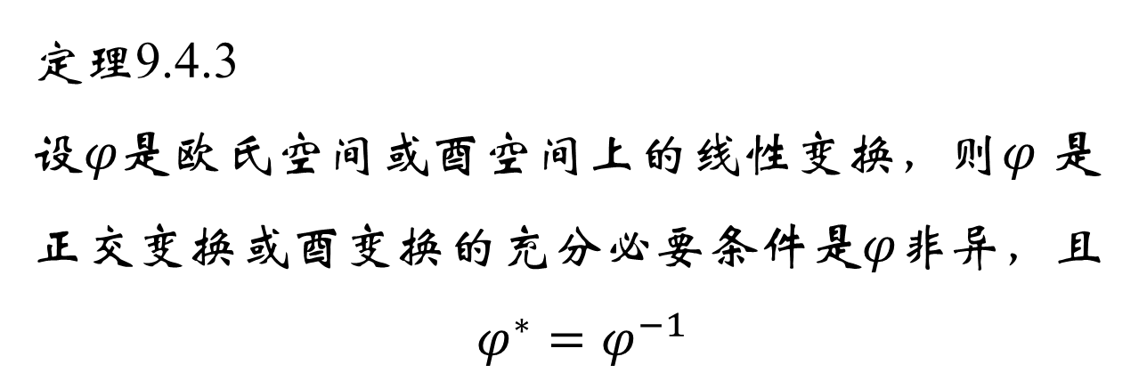
定理9.4.3 $设φ是\text{欧氏空间}或\text{酉空间}上的线性变换，则φ 是 正交变换或\text{酉}变换的充分必要条件是φ非异，且$
$$φ^{∗}=φ^{−1}$$
正交（酉）变换在标准正交基的表示阵有什么特点？
定义9.4.3 $设A是n阶实方阵，若A^{′}=A^{−1}$，则称$A$是正交矩阵，设 $C$是$n阶$复方阵，若${\overline{C}}^{′}=C^{−1}$，则称$C$是酉矩阵。

Slide 9
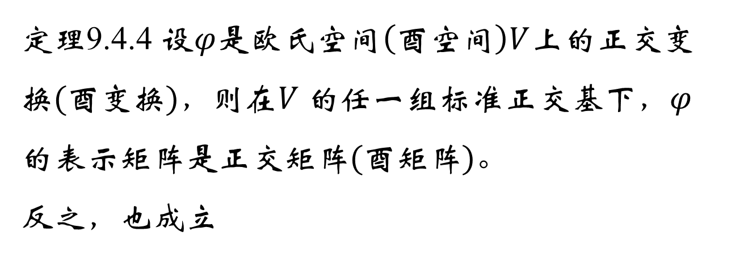
定理9.4.4 $设φ是欧氏空间\left(酉空间\right)V$上的正交变换(酉变换)，则在$V$的任一组标准正交基下，$φ$的表示矩阵是正交矩阵(酉矩阵)。
反之，也成立
正交矩阵的具体形式？

Slide 10
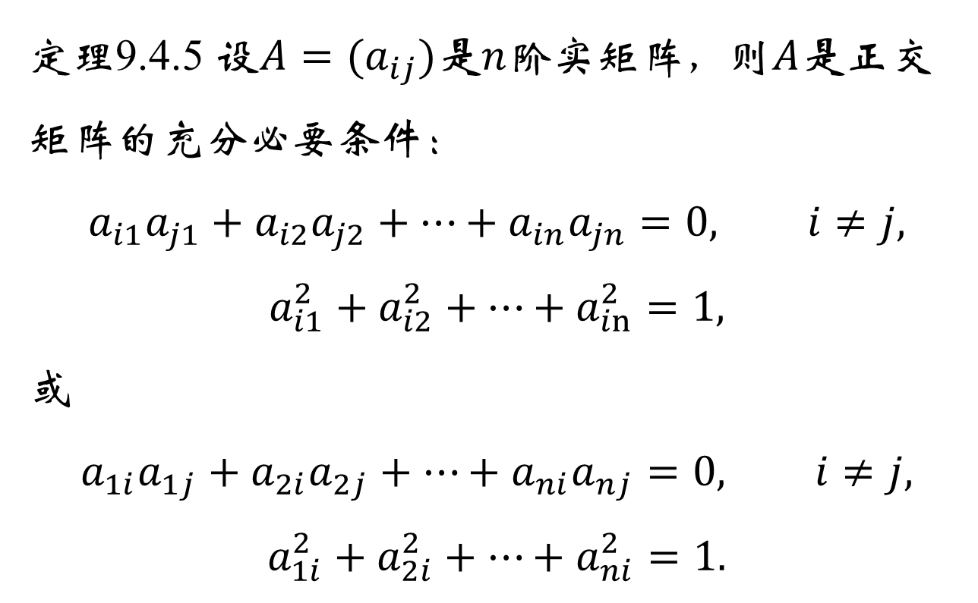
定理9.4.5 $设A=(a_{ij})$是$n$阶实矩阵，则$A$是正交矩阵的充分必要条件：
$$a_{i1}a_{j1}+a_{i2}a_{j2}+⋯+a_{in}a_{jn}=0, i≠j,$$
$$a_{i1}^{2}+a_{i2}^{2}+⋯+a_{in}^{2}=1,$$
或
$$a_{1i}a_{1j}+a_{2i}a_{2j}+⋯+a_{ni}a_{nj}=0, i≠j,$$
$$a_{1i}^{2}+a_{2i}^{2}+⋯+a_{ni}^{2}=1.$$

Slide 11
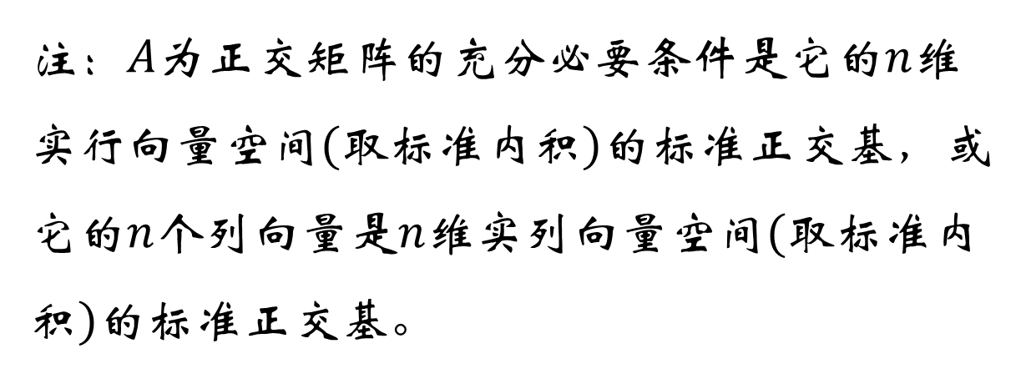
$注：A$为正交矩阵的充分必要条件是它的$n$维实行向量空间(取标准内积)的标准正交基，或它的$n$个列向量是$n$维实列向量空间(取标准内积)的标准正交基。

Slide 12
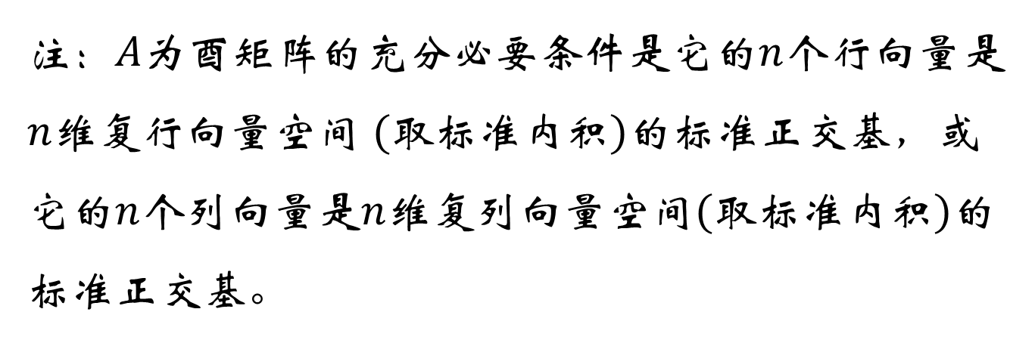
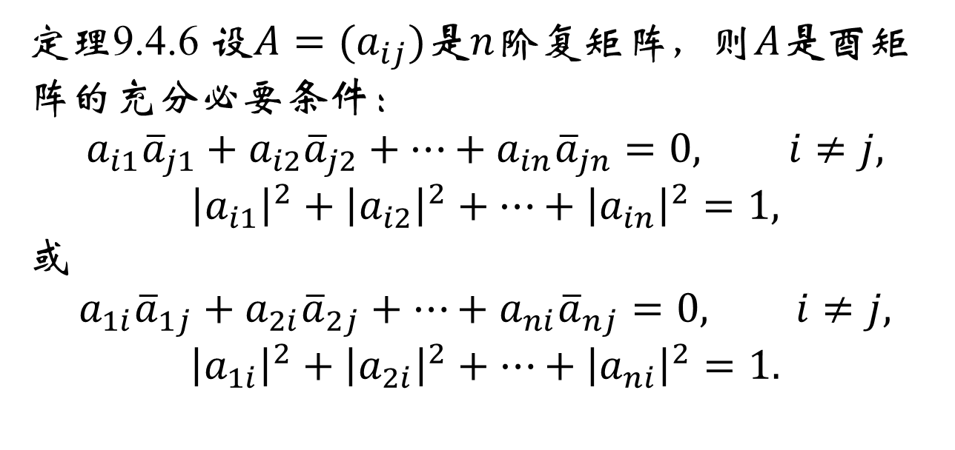
定理9.4.6 $设A=(a_{ij})$是$n$阶复矩阵，则$A$是酉矩阵的充分必要条件：
$$a_{i1}{\overline{a}}_{j1}+a_{i2}{\overline{a}}_{j2}+⋯+a_{in}{\overline{a}}_{jn}=0, i≠j,$$
$${\left|a_{i1}\right|}^{2}+{\left|a_{i2}\right|}^{2}+⋯+{\left|a_{in}\right|}^{2}=1,$$
或
$$a_{1i}{\overline{a}}_{1j}+a_{2i}{\overline{a}}_{2j}+⋯+a_{ni}{\overline{a}}_{nj}=0, i≠j,$$
$${\left|a_{1i}\right|}^{2}+{\left|a_{2i}\right|}^{2}+⋯+{\left|a_{ni}\right|}^{2}=1.$$
注$：A$为酉矩阵的充分必要条件是它的$n$个行向量是$n$维复行向量空间 (取标准内积)的标准正交基，或它的$n$个列向量是$n$维复列向量空间(取标准内积)的标准正交基。

Slide 13
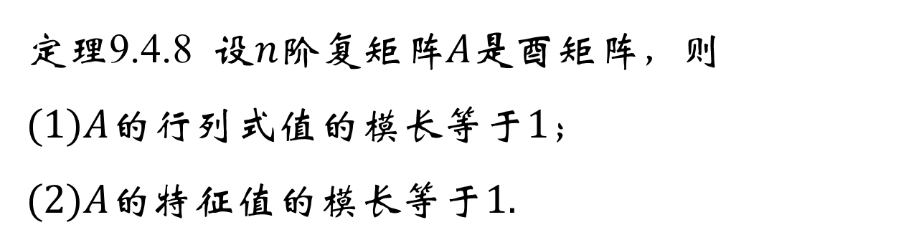
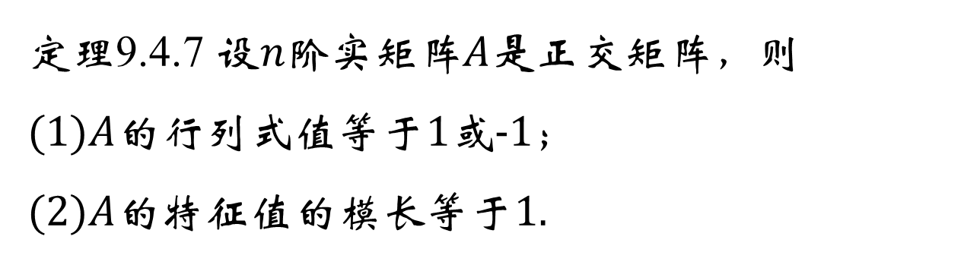
定理9.4.7 $设n\text{阶}实矩阵A是正交矩阵$，则
(1)$A$的行列式值等于1或-1；
(2)$A$的特征值的模长等于1.
定理9.4.8 $设n\text{阶}复矩阵A是酉矩阵$，则
(1)$A$的行列式值的模长等于1；
(2)$A$的特征值的模长等于1.

Slide 14
例9.4.1
(1)单位阵是正交矩阵也是酉矩阵；
(2)对角阵是正交矩阵的充分必要条件是主对角线上的元素为1或-1.
判断下列矩阵是不是正交阵？
（1）

Slide 15
判断下列矩阵是不是酉矩阵？
（2）

Slide 16
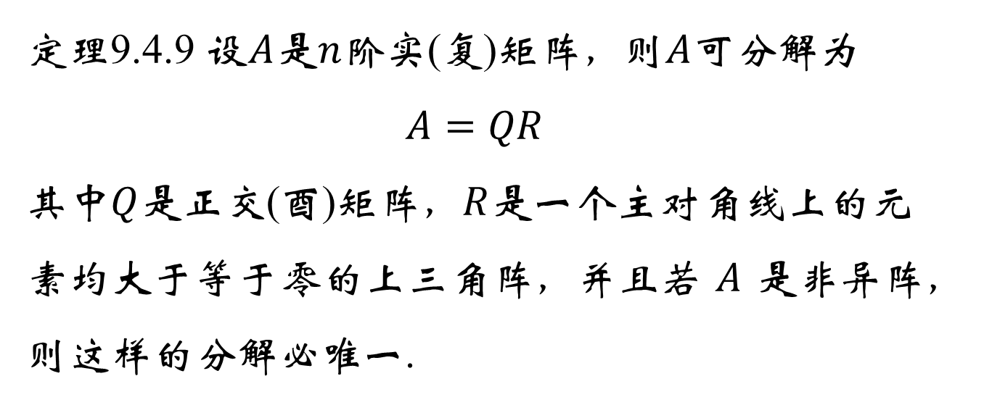
定理9.4.9 设$A$是$n$阶实(复)矩阵，则$A$可分解为
$$A=QR$$
其中$Q$是正交(酉)矩阵，$R$是一个主对角线上的元素均大于等于零的上三角阵，并且若$A$是非异阵，则这样的分解必唯一.

Slide 17
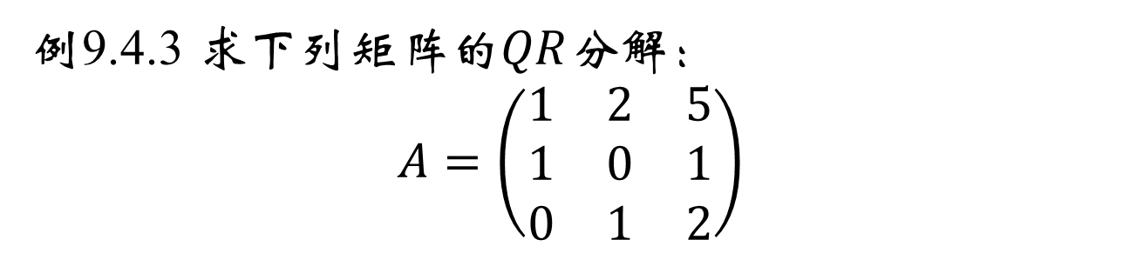
例9.4.3 求下列矩阵的$QR$分解：
$$A=\left(\begin{matrix}1 & 2 & 5 \\ 1 & 0 & 1 \\ 0 & 1 & 2\end{matrix}\right)$$

